Slide 1
Лагерь с дневным пребыванием детей «Звёздочки Созвездия»
МБУДО «Созвездие» г.о. Спасск-Дальний
2 смена
26.06.23-16.07.23
Количество воспитанников - 45

Slide 2
Модули программы воспитания:
«Будущее России. Ключевые мероприятия»
«Отрядная работа. КТД»
«Самоуправление»
«Дополнительное образование»
«Здоровый образ жизни»
«Организация предметно-эстетической среды»
«Профилактика и безопасность»
«Работа с вожатыми/воспитателями»
«Работа с родителями»
«Экскурсии и походы»
«Профориентация»
«Детское медиа-пространство»
«Цифровая среда воспитания»
«Социальное партнерство»
Дни единых действий:
8 июля – День любви, семьи и верности
Тропы ДООП «Моя малая родина»:
I тропа «Мой дом родной»
II тропа «Мои земляки»
III тропа «Мы - будущее малой Родины».

Slide 3
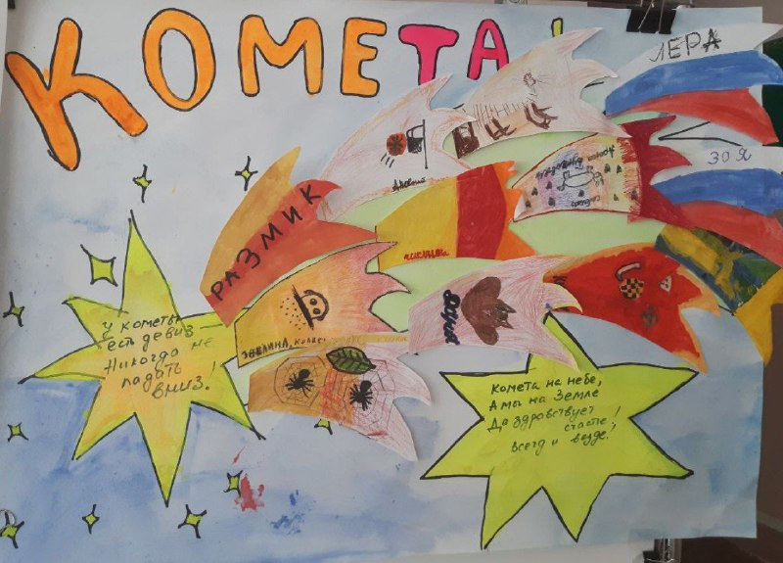
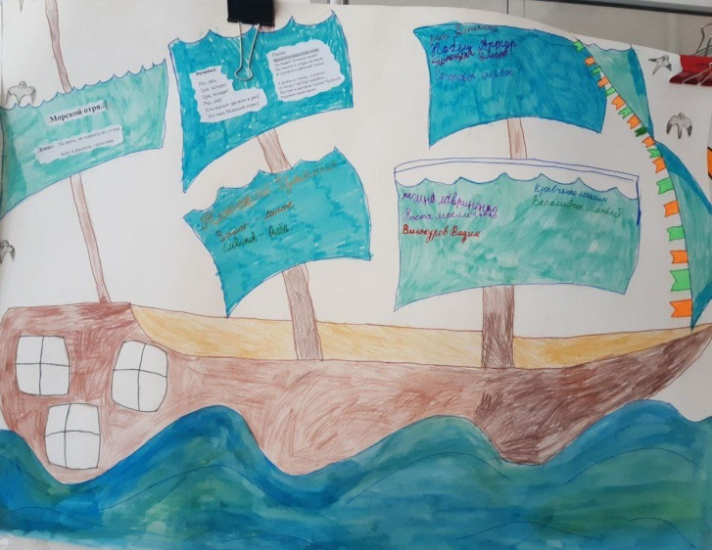
Тропа «Мы-будущее малой родины»
Встречайте наши отряды! 1 отряд «Комета" 2 отряд «Фрегат" 3 отряд «Бригантина" Нас ждёт интересное и познавательное лето!

Slide 4
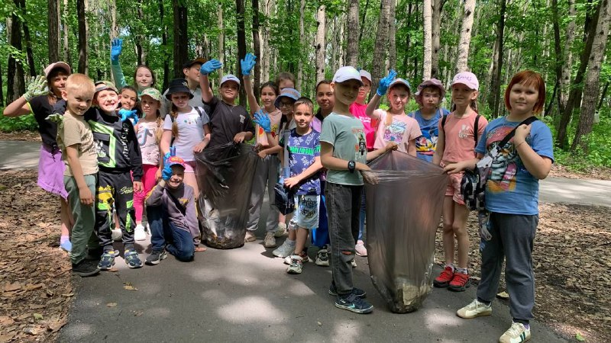
Тропа «Мой дом родной»
Акция в парке им. А.Фадеева "Мы за чистый город!«
Не бросайте никогда корки, шкурки, палки — Быстро наши города превратятся в свалки. Если мусорить сейчас, то довольно скоро Могут вырасти у нас Мусорные горы!

Slide 5
Тропа «Мой дом родной»
30 июня специалист экологического просвещения заповедника "Ханкайский" Илона Третьякова рассказала детям в лагере МБУДО "Созвездие " о работе заповедника.
Все сотрудники отделов: научного, просвещения, охраны, работают в тандеме для сохранения уникальной природы Приморского края. Ребята познакомились с растительным и животным миром водно-болотных угодий, в том числе, занесённых в Красную книгу. Ведь много интересного и уникального создала природа, призывая человека к бережному познанию своей красоты.

Slide 6
Тропа «Мои земляки»
Свои творческие способности в проекте "Спасск - это мы!" реализовали воспитанники 1 смены летнего лагеря МБУДО "Созвездие" под руководством педагога Натальи Ткачевой. ⠀ Яркие панно были вручены главе г.о. Спасск-Дальний Олегу Митрофанову, председателю Думы г.о. Спасск-Дальний Татьяне Трудневой и начальнику управления образования Елене Бондаренко.

Slide 7
Тропа «Мои земляки»
В лагере МБУДО "Созвездие" состоялась встреча детей с Нелипа А.С., начальником штаба местного отделения ВВПОД "ЮНАРМИЯ". Александр Сергеевич рассказал ребятам о детско-юношеском движении и показал разборку-сборку автомата. Далее отряды выбрали представителей, которые соревновались в разборке-сборке АК-47 на время.

Slide 8
Тропа «Мой дом родной»
8 июля. День Семьи, Любви и Верности — совсем еще молодой праздник в нашей стране, но такой нужный! Для всех в этих понятиях — семья, любовь и верность — скрыто что-то свое, но вместе с тем мы все ощущаем тепло, поддержку, спокойствие, СЧАСТЬЕ, если у нас есть семья.
В лагере прошла игра, конкурс стихов и песен и дети учились плести венки из ромашек.
#деньСемьиЛюбвииВерности #деньединыхдействий

Slide 9
Тропа «Мои земляки»
13 июля ребята из нашего летнего лагеря "Звёздочки Созвездия" побывали на экскурсии в поисково-спасательном отряде МЧС. Дети узнали о работе спасателей, правилах безопасного поведения и познакомились со спасательной техникой. Возможно, для кого-то из ребят это знакомство с работой спасателя станет основой для выбора профессии.

Slide 10
Тропа «Мы будущее малой родины»
Разминка для тела и мозга. Два дня подряд дети летнего лагеря ездили в бассейн и принимали участие в интеллектуальных играх.

Slide 11
Тропа «Мы будущее малой родины»
12 июля 2023 г. в летнем лагере "Звёздочки Созвездия" прошла городская военно-спортивная игра "Зарничка". Организаторы: Дом Юнармии МБУДО "Созвездие" и МО ДОСААФ России. В игре участвовало 90 воспитанников летних лагерей (6 команд) из Созвездия, МБОУ СОШ №11, 15, спортивной школы "Олимп". Так же пришли "поболеть" родители, педагоги и воспитанники лагерей. Напутственные слова ребятам сказал глава городского округа Спасск-Дальний Олег Митрофанов. После представления команд и сдачи рапортов, ребятам предстояло пройти 7 этапов, которые показали физическую, интеллектуальную и творческую подготовку.

Slide 12
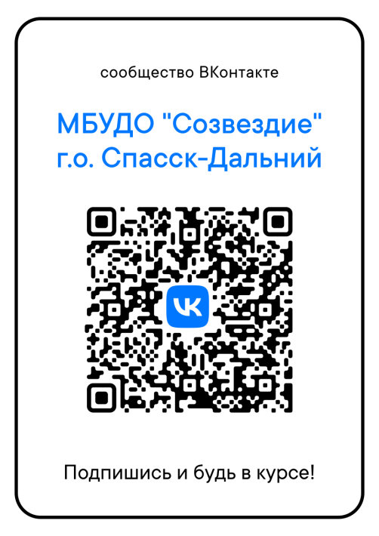
До новых встреч!

